Slide 3
A_{n}
A₁
B
BA_{n}
BA₁
BA₂
A₂
Ω

Slide 6
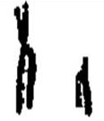
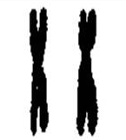
男性
女性
0.08
0.08
染色体
0.08
患病概率
0.08
0.0064
若记 表示“男婴”， 表示“女婴”，则有
全概率公式

Slide 8
。。。 。。。

Slide 9
拓展：敏感性问题的调查
你在期末考试中作弊了吗？
你手机号码最后一位是偶数吗？
P(回答“是”) = P(取到红球) P(回答“是”︱取到红球)
+ P(取到黑球) P(回答“是”︱取到黑球)

Slide 12
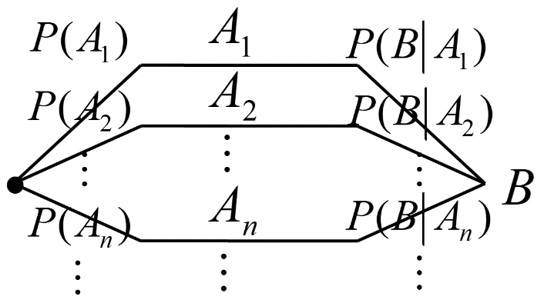

Slide 14
设A为“命中2枪”，
B₁为“老战士留下”，B₂为“新战士留下”
分析
则 P(B₁) = P(B₂) =1/2.
先验：二者可能性相等
此题要比较P(B₁|A)与P(B₂|A)的大小。
由于
故即比较P(A|B₁)与P(A|B₂)的大小。

Slide 15
故即比较P(A|B₁)与P(A|B₂)的大小。
于是，P(B₁|A)<P(B₂|A)
后验：新战士可能性大

